Slide 1
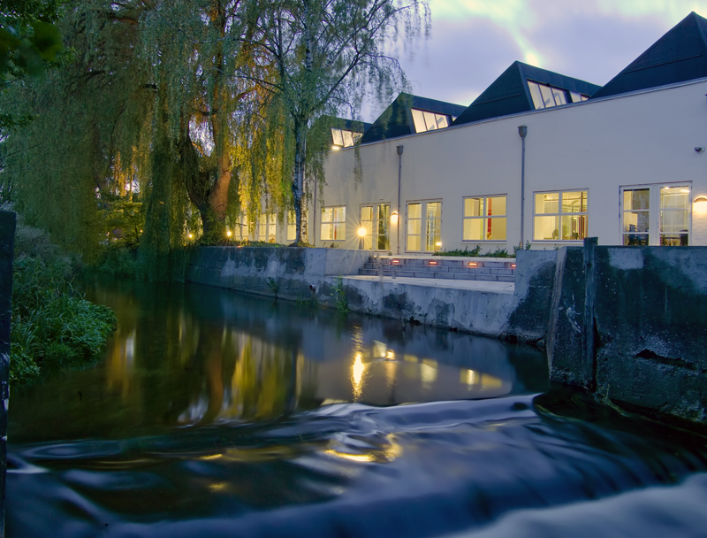

Cirkulær økonomi
hos Gabriel
Ved Kurt Nedergaard, Direktør for kvalitet, CSR og tekstilproduktion
Aalborg 13. september 2018

Slide 2
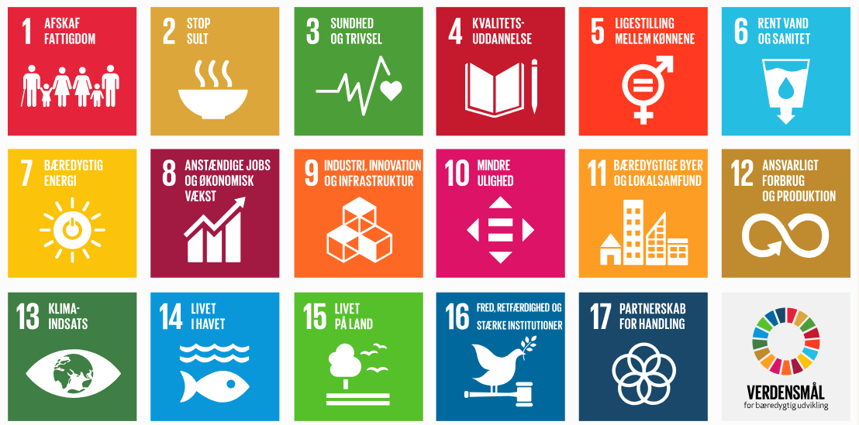

Verdensmålene – Det er helheden, der tæller

Slide 3
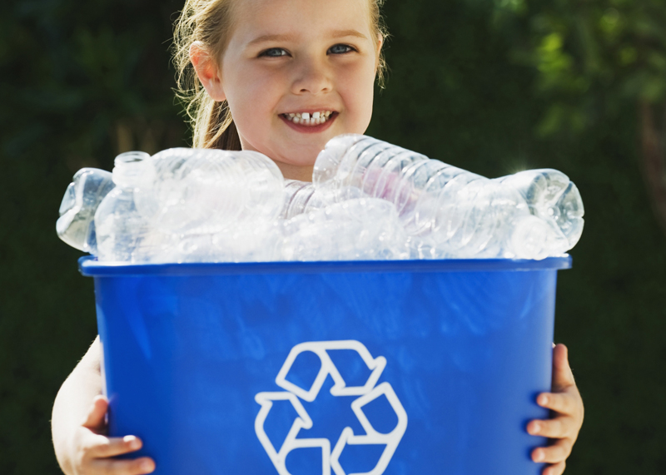
CSR
Gabriels sociale ansvar

Slide 4
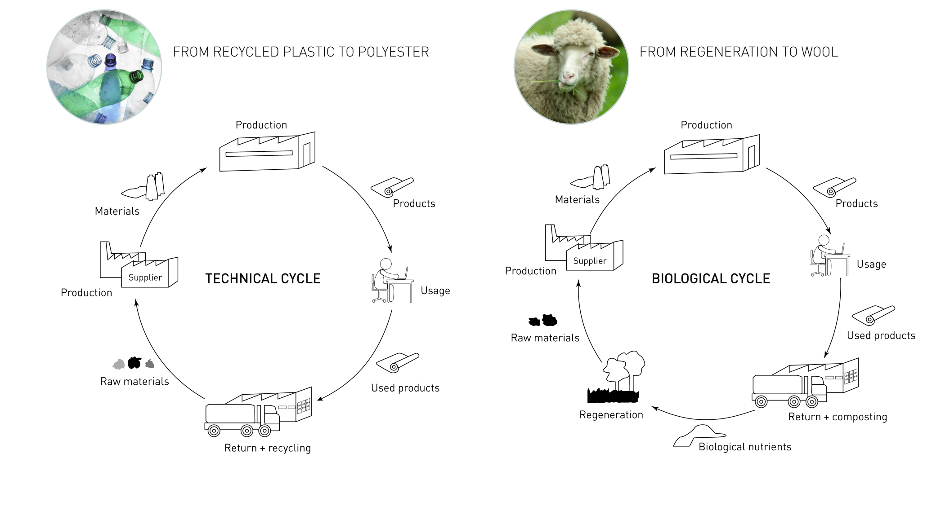
Cradle to Cradle livscyklus

Slide 5
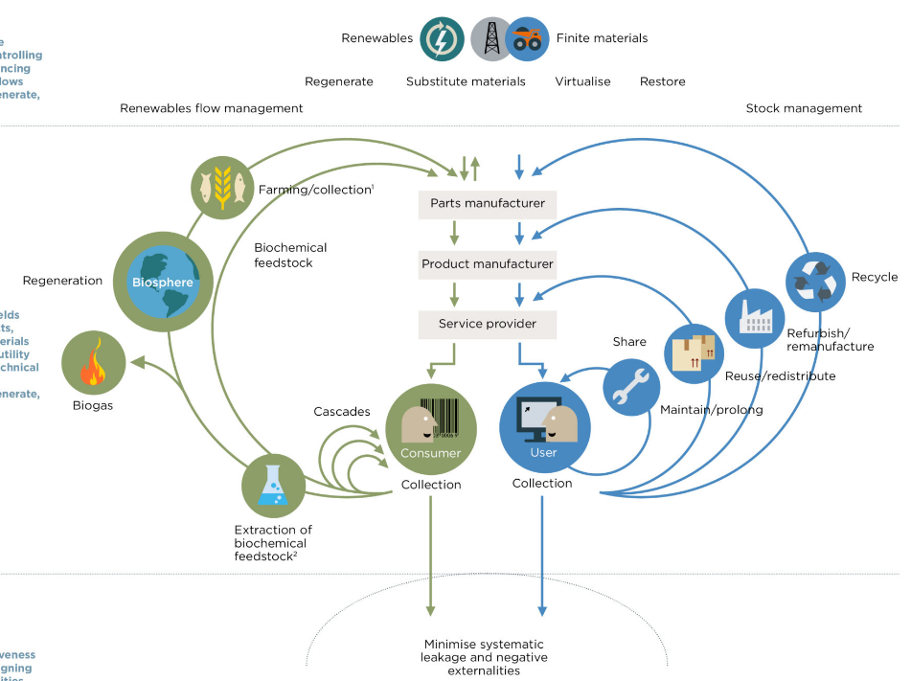

Circular Economy System Diagram
Ellen MacArthur Foundation

Slide 6
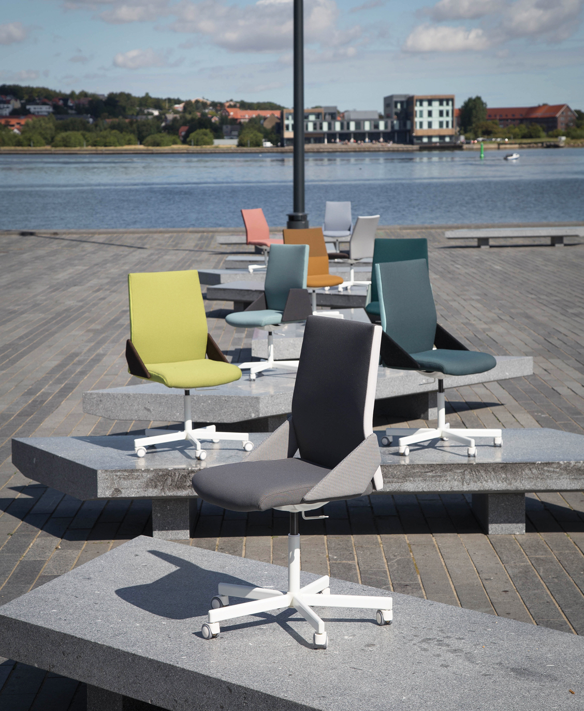
Ledelsessystemer
ISO 9001
ISO 14001
Blue Ocean Strategi
CSR/Code of Conduct
ECO-label
Øko-Tex
Cradle to Cradle

Slide 7

Idegrundlag
Innovation og værdiskabende samarbejde er nøgleord i Gabriels idégrundlag. Gabriel er en nichevirksomhed, der udvikler, producerer og sælger møbelstoffer og beslægtede produkter og serviceydelser.
Det sker til anvendelsesområder, hvor der stilles ufravigelige krav til
Design
Særlige produktegenskaber
Logistik
Dokumenteret kvalitet
Dokumenteret CSR

Slide 8
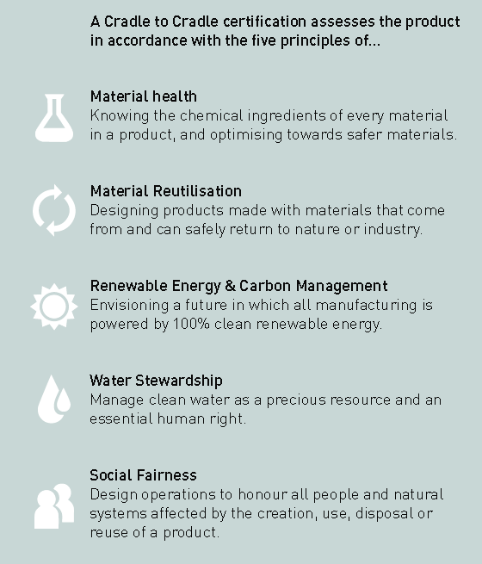

Cradle to Cradle

Slide 9
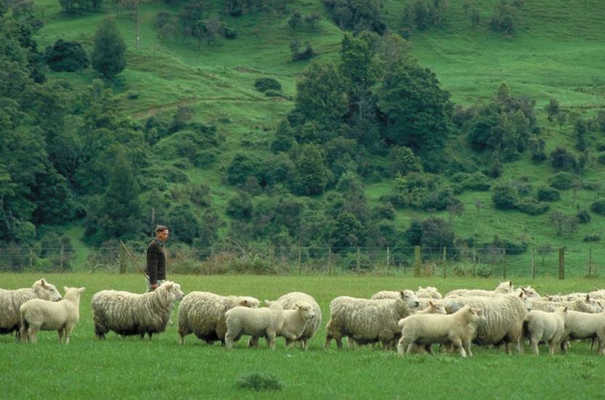
Gabriel anvender uld fra New Zealand,
hvor op mod 100.000 får
sikrer tilførsel af bæredygtig uld

Slide 10

C2C møbelstof i uld

Slide 11
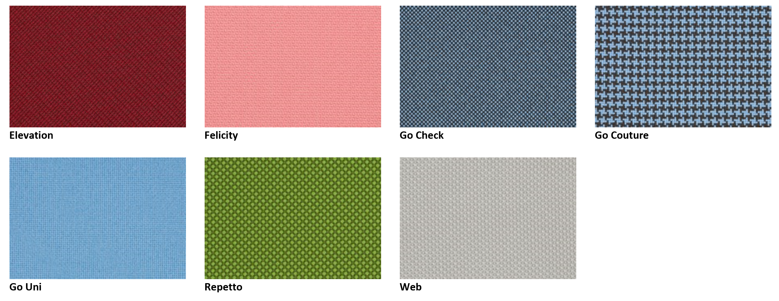

C2C møbelstof i polyester

Slide 12
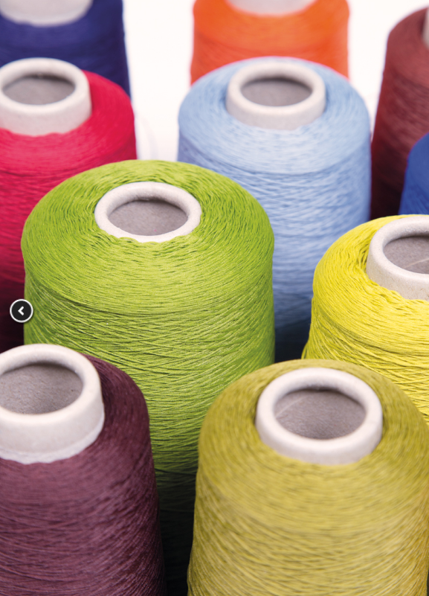
En god forretning
Cirkulær økonomi giver konkurrencemæssige fordele gennem exceptionel værdiskabelse for kunder, brugere og samfund.
Gabriel viser, at det kan lade sig gøre at levere produkter, der både er miljømæssigt optimale og konkurrencedygtige.
Hver dag bidrager vores miljøpræstationer til, at kunder vælger vores produkter.

Slide 13




Corporate Social Responsibility
Gabriel is run as a responsible company and this method of operation is a permanent point on its strategic agenda.
Gabriel is exceptional in the responsibility it takes for how products are produced, including in those areas where the
Group is not the owner.
Gabriel endorses the principles of the UN Global Compact and pursues its corporate CSR and environmental policies
with determination.
It must be easy for Gabriel’s customers to choose an environmentally correct and healthy product.
56% of our fabrics are EU Ecolabel.
95% of our standard collection carries
the Oeko-Tex label.
All Gabriel Cradle to Cradle Certified™ fabrics are certified to version 3, the newest and most rigorous version.

Slide 14

Udfordringer ved
cirkulær økonomi

Slide 15

Forudsætninger for at blive
en cirkulær virksomhed
Effektiv dokumenteret miljøledelse
Højt kvalitetsniveau
En klar og implementeret strategi for bæredygtig udvikling
Effektiv miljøledelse f.eks. med udgangspunkt i ISO 14001
Evne til at frembringe cirkulære/C2C produkter og ydelser

Slide 16
Parametre for succes
Det er helheden der tæller = cirkulær økonomi
Design, kvalitet og miljø er integreret
Imødekomme høje kunde- og brugerkrav
Vær First Mover
Praktisk og forretningsmæssig tilgang
Indgå i vidensnetværk
Brug eksperter

Slide 17
Hvad skal der til for at lykkes med cirkulær økonomi/C2C
Dokumentation/tro på, at efterspørgsel efter bæredygtige produkter/ydelser hos aftagere kan sikre merværdi for alle i forsyningskæden pr. enhed og øget salg
Skab forståelse for, at C2C kan sikre fremtidige forsyninger af råvarer/ydelser og medvirke til kostprisreduktioner
Intensiv markedsføring af de mest bæredygtige produkter med det samme
Effektivt og tillidsfuldt leverandørsamarbejde, hvor alle leverer de nødvendige data og indsatser og kan beskytte forretningshemmeligheder. Husk CSR arbejdet
Alle i kæden skal på sigt kunne frembringe C2C produkter/ydelser og dokumentere dette gennem certificering
Skab forståelse for, at en langsigtet indsats er nødvendig, og at der er vilje til at gennemføre nødvendige forandringer i processer og produkter/ydelser

Slide 18
Hvordan kan kunder eller myndigheder fremme cirkulær økonomi?
Stil krav til leverandører om at dokumentere deres produkters/ydelsers bæredygtighed. F.eks. at de let kan demonteres af hensyn til genanvendelse (fortolk lovgivning og stil alle lovlige krav)
Stil krav så den bedste tredjedel kan være med. Dette sikrer nødvendig konkurrence og er på linje med gældende grænser i ”grøn markedsføring”
Stil krav og aftal med leverandører, at deres udtjente produkter kan genanvendes
Skab viden i samfundet om bæredygtig udvikling og adfærd gennem kampagner og målrettet uddannelse
Medvirke gennem krav og tilbud til, at nuværende affaldssortering bliver til effektive tekniske systemer, hvor tidligere affald bliver til råvarer med høj markedsværdi
Gennemfør pilotprojekter og tilbyd støtte til de virksomheder, som har behov for motivation og starthjælp
Sikre at alle løsninger er eller bliver konkurrencedygtige uden offentlig støtte
Fokuser på ”sagen” – vi må alle indstille os på forandringer

Slide 19
Fordele/udbytter
Opfyldelse af brugerønsker
Opfyldelse af fremtidige kunde- og myndighedskrav
Øget afsætning og overskud
Merværdi i hele forsyningskæden
Øget medarbejder- og kundetilfredshed

Slide 20

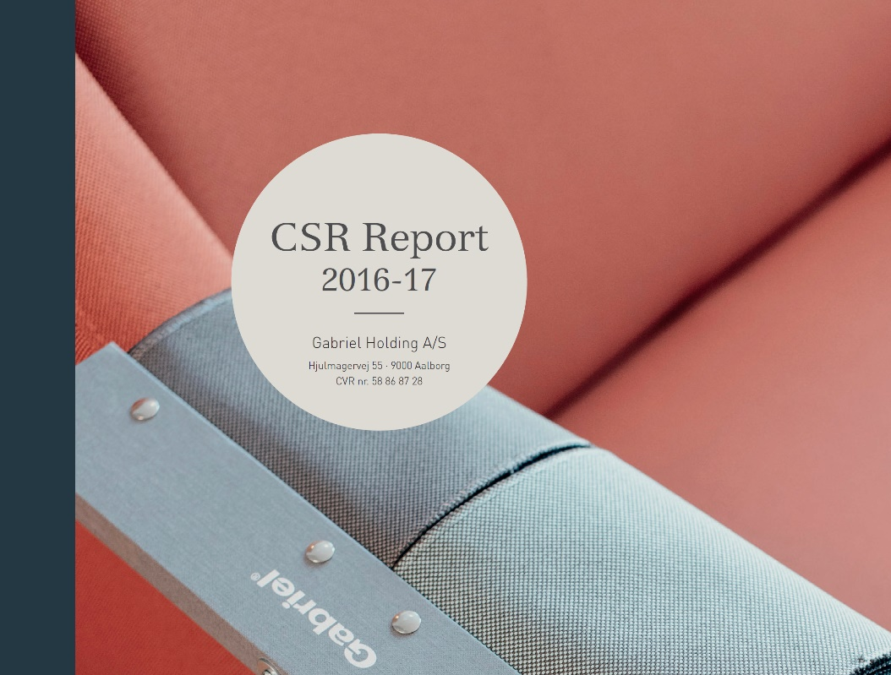

Læs mere i
Gabriel CSR rapport
Gabriel CSR rapport
Find den på www.gabriel .dk
Find den på www.gabriel .dk

Slide 21

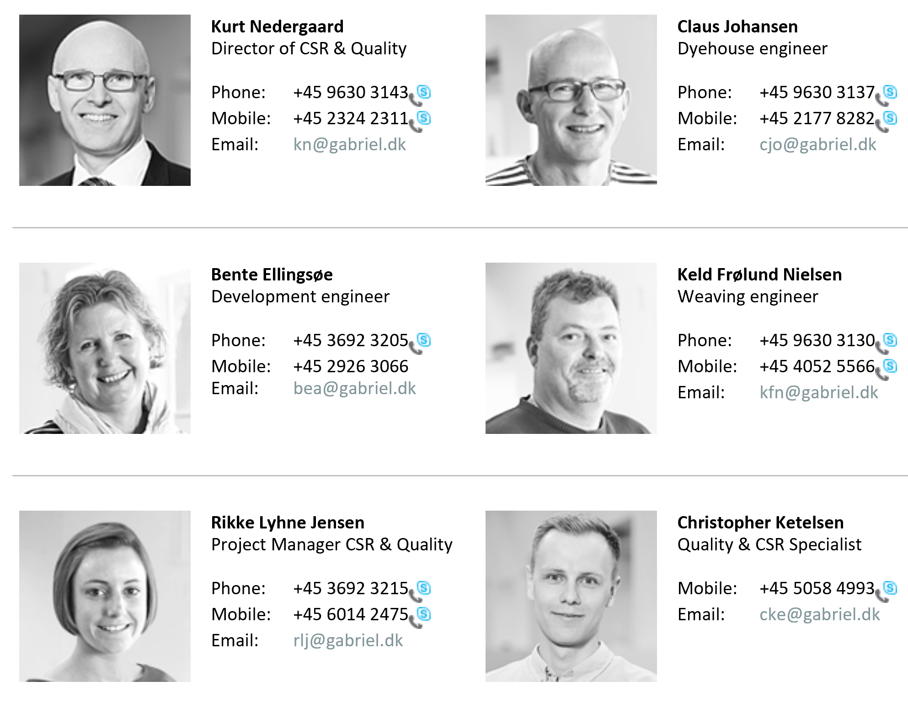
Kvalitet og CSR teamet

